Slide 1
冠德陆陆畅油站+
车主综合服务平台简介

Slide 2
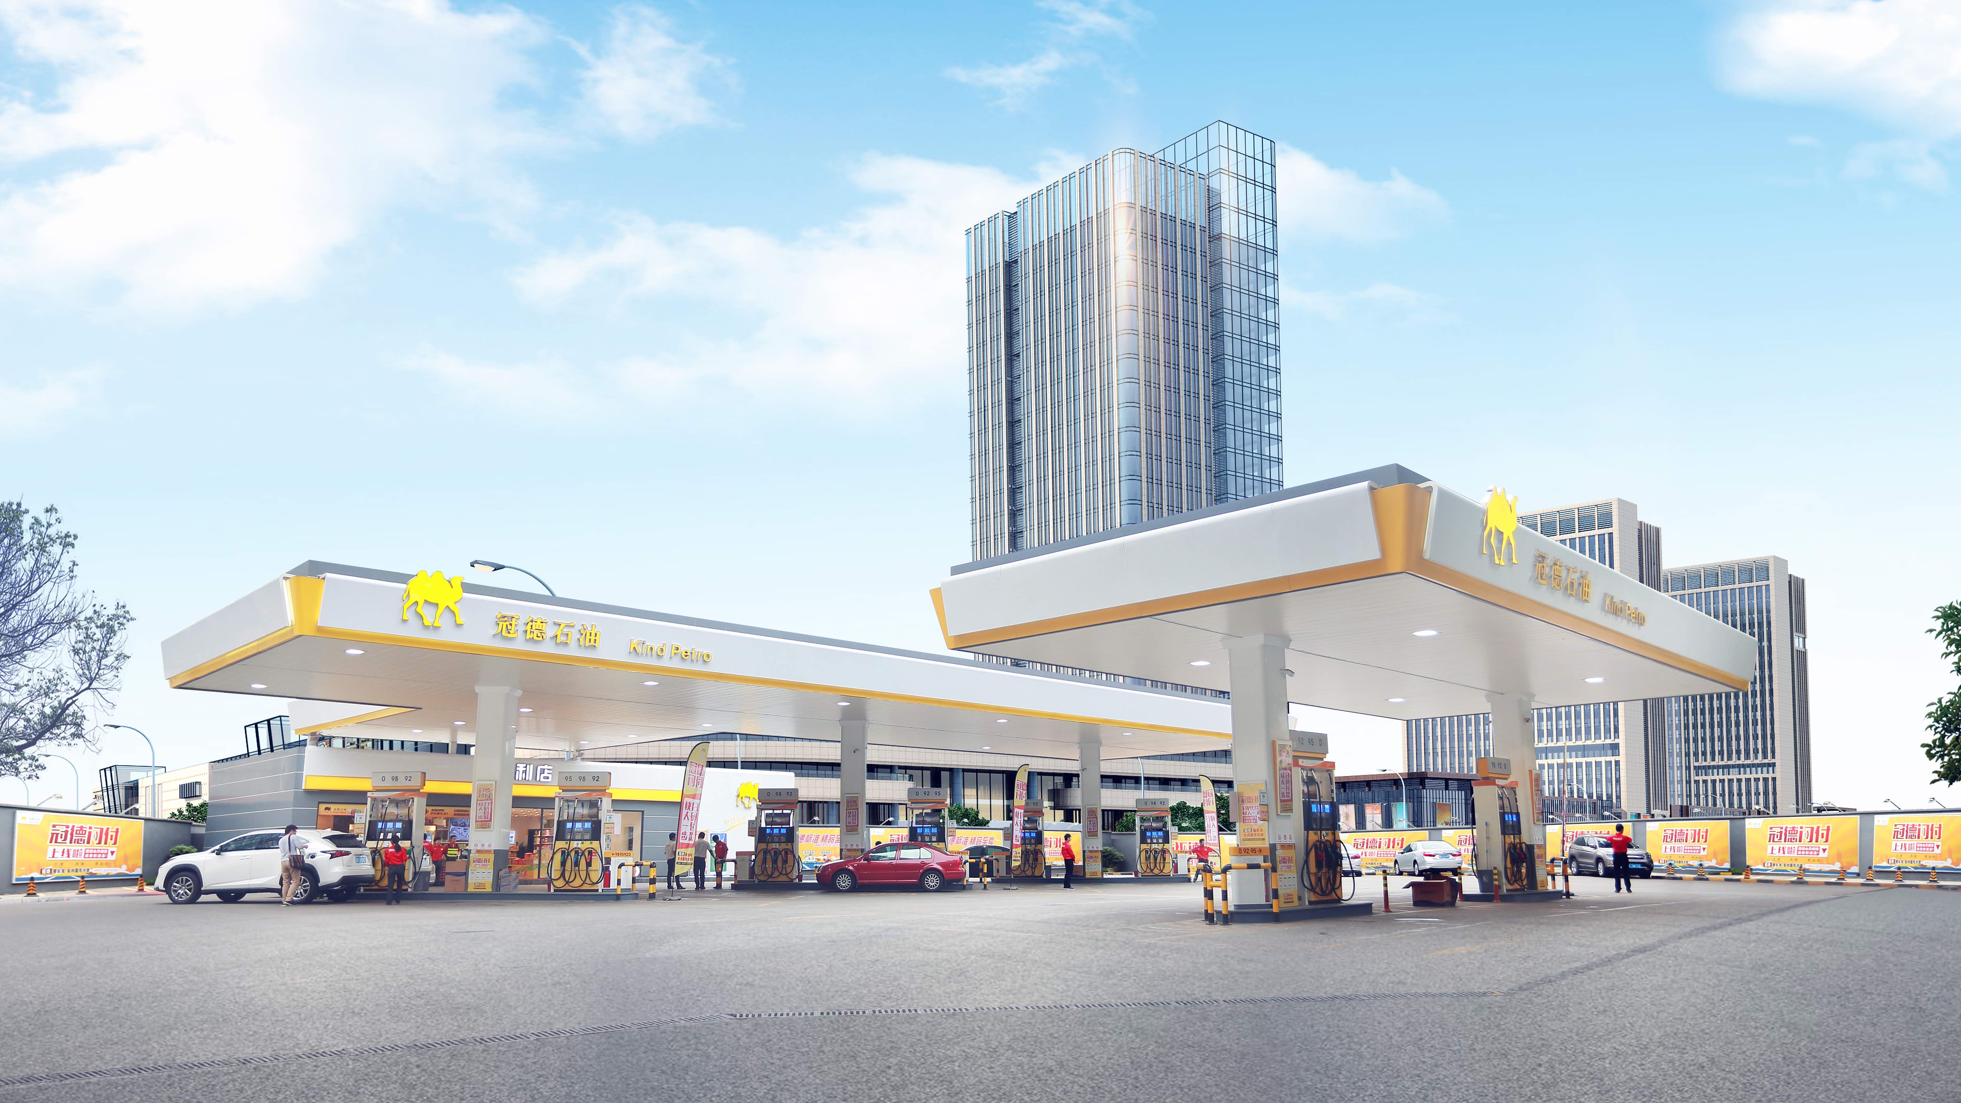

冠德石油起步于2006年，是广东省内第一家获得政府批准，具有批发、零售与连锁经营资质的民营油企，截止2017年底，冠德石油连锁经营管理加油站已近50座。已成为具有品牌影响力的成品油零售企业之一

Slide 3

两大核心业务
针对加油消费者，针对车主生活
油站+——车主综合服务平台
结合移动互联网、结合科技创新，结合业务创新，为车主提供综合的汽车生活服务平台
针对加油站，针对油站运营业务
构建智慧油站运营管理平台
依靠用业内最先进的科技和标准化的运营，持续帮助油站业务发展创造价值。

Slide 4
油站+车主综合服务平台
从线下油站切入，同时发展线上业务
线下油站业务
用户识别
用户分析
车生活服务
用户
生态服务
建立用户的概念
将消费者转变为用户
为用户提供丰富的汽车生活服务内容
消费者
大数据
线下的加油的消费者
基于用户的各类信息与行为数据，分析用户的行为画像
线下
用户来源
用户转化
用户数据
用户服务
线上

Slide 5
油站+车主综合服务平台业务定位
基于微信、小程序的车主生活平台
01
02
03
01
02
03
从线下加油场景切入，形成精准用户的高频使用流量入口，围绕用户、钱包、汽车构建体系化的服务体系
丰富用户的应用场景，为用户提供优质、贴心的综合服务内容
构建属于冠德陆陆畅的车生活业务生态
加油场景
用户
钱包
汽车
车主生态

Slide 6
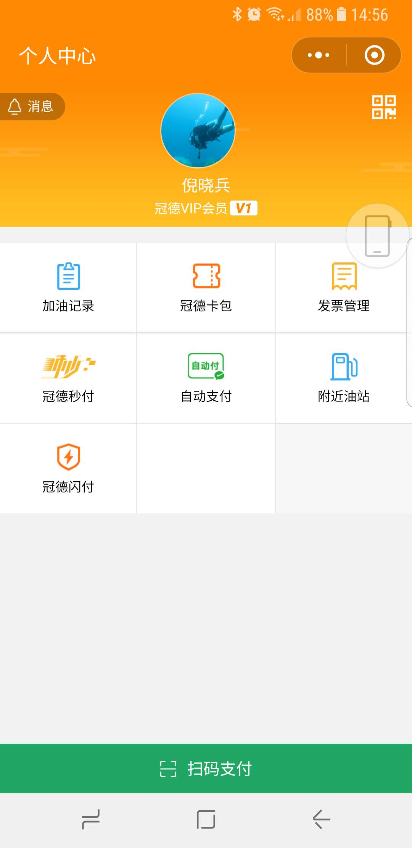
油站+用户入口载体
基于微信小程序，基于冠德石油公众号，构建用户入口载体
打造陆陆畅油站+车主生活平台精准、精确用户流量入口

Slide 7
油站+加油场景：带给用户极致的加油体验
进站
加油
排队
买单
开发票
离站
1分钟
3分钟
5分钟
1分钟
2分钟
1分钟
12分钟
进站
加油
离站
1分钟
3分钟
1分钟
6分钟
通过微信小程序、车牌识别、微信免密支付、电子发票等一系列创新的业务模式，带给加油车主消费者极致的加油体验
欢迎大家到冠德旗下油站体验

Slide 8
油站+综合服务场景的建设目标
围绕着用户、汽车、钱包构建5大业务板块
车主服务
电商
广告
在线上提供包括违章、年审、挪车等一些业务服务，丰富服务场景
整合自身与伙伴资源，提供超市、汽车、保险、配件等服务电商
结合大数据分析，有理有据有节的为用户展示广告，创造收入
O2O异业合作
金融
整合各类生活服务、商业体系与汽车服务等，为这些合作商家导流
与大平台合作，建立冠德用户钱包，实现信用模型，为用户提供各类金融服务

Slide 9
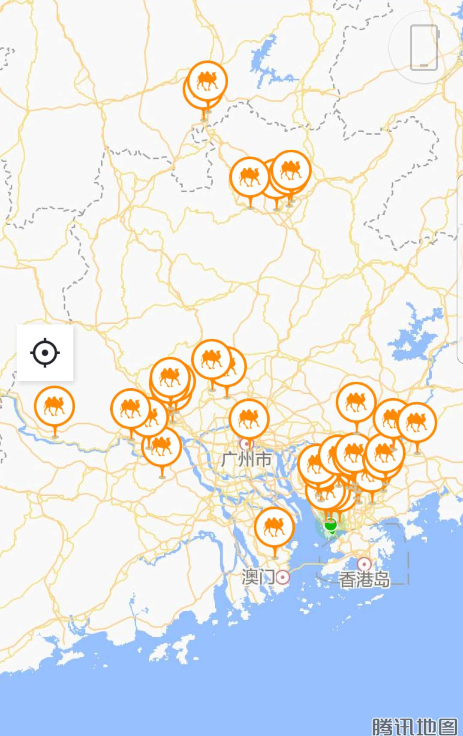
油站+用户业务范围
线下加油场景应用遍布冠德石油的所有近50家油站
用户遍布珠三角地区，包括广州、深圳、珠海、东莞、佛山、惠州、肇庆、韶关、清远等城市

Slide 10
油站+目前用户相关数据
200万
80万
28000
38000
用户总数
月活用户数
线上用户DAU
线下用户DAU
平台能够触达并影响到的用户总数
每个月通过线下加油场景，使用平台应用的活跃用户数
每天通过平台功能完成加油支付的用户数据
每天到站，成为潜在用户的用户数据

Slide 11


业务合作模式
金融服务
广告合作
与油站+平台一起，为用户提供金融服务
在油站+平台上，展示合作伙伴的广告
异业联盟
服务接入
异业合作伙伴，通过油站+平台，为冠德油站导入新用户
在油站+平台上，接入合作伙伴提供的车主服务
电商合作
用户导流
结合油站+的流量入口资源，共同开展车主相关电商业务
油站+平台，为伙伴线上、线下的业务导流

Slide 12
谢谢观看！
THANK YOU FOR WATCHING
©陆陆畅科技

